Slide 1
«Витамин D в гериатрии»
Носкова И.С.

Slide 2
Введение
Витамин D один из ключевых факторов развития и сохранения здоровой костной ткани в течение всей жизни человека;
В настоящее время от 30 % до 50 % населения подвержены риску дефицита витамина D в Европе и в США;
Снижение концентрации витамина D ниже 30 нмоль/л (12ng/мл) приводит к снижению мышечной силы;
Витамин D снижает риск развития синдрома падений у пожилых людей более чем на 20 %.

Slide 3
Субнормальная обеспеченность витаминами (биохимическая недостаточность)
Субклиническая стадия дефицита витаминов, характеризуется только биохимическими нарушениями;
Широко распространяются у лиц пожилого возраста;
Причиной является 1) алиментарные факторы: рафинированные продукты, потеря витаминов при длительном и нерациональном хранении и кулинарной обработке продуктов; 2) гиподинамия.

Slide 4
Роль витамина D в обмене веществ
Витамин D - жирорастворимый витамин из группы стероидных прогормонов.
Функции: 1) усиливает поглощение и метаболизм кальция и фосфора; 2) повышает синтез цитокинов, стимулирующих пролиферацию и дифференцировку остеобластов.
Вырабатывается при облучении кожи солнечным светом, а также может поступать извне с пищей.

Slide 5
5 форм витамина D - витамин D₁, D₂, D₃, D₄ и D₅.
Для организма человека наиболее важны две из них - D₂ (эргокальциферол- вещество растительного происхождения, диетического потребления) и D₃ (холекальциферол - животного происхождения, человеческий организм производит стероидный провитамин 7- дегидрохолестерол, который активизируется под воздействием УФ-излучения), именно их чаще всего объединяют под общим названием «кальциферолы».

Slide 6
Витамин Д как гормон: современный взгляд
Подобно всем стероидным гормонам образуется из ацетата и холестерина
Как и стероидные гормоны превращается в организме в активные метаболиты.
Механизм действия его подобен таковому у стероидных гормонов. Витамин D влияет на биологические мембраны и генетический аппарат клеток органов мишеней, регулирующих синтез кальций-связывающего белка. Из организма выводится в форме конъюгатов стероидов.

Slide 7
Витамин Д как гормон: современный взгляд
Как стероидные гормоны, оказывает системное действие, имеет свои органы-мишени и рецепторный аппарат. Распределяется в организме подобно стероидным гормонам.
Дефицит или избыток витамина D приводят к сдвигу метаболизма других стероидов.

Slide 8
История изучения витамина D
Труды Сорана Эфесского (138 г. н.э.) – первое упоминания о рахите, вызванном дефицитом витамина D;
Глисон, английиский ортопед в 1650 г. – детально описал рахит как болезнь;
В 1921 г. Мак-Коллум – обнаружил в жире трески – новый компонент, обладающий противорахитическим действием – витамин Д, таким образом было выявлено, что пищевые продукты обладают способностью предотвращать рахит в зависимости от наличия в их составе этого витамина;
1919 г. после открытия Гудчинским действия ртутно-кварцевой лампы («горное солнце») на лечение рахита у детей, основным фактором развития этой болезни стали считать недостаток УФО;
В 1928 г. Адольфу Виндаусу была вручена Нобелевская премия по химии за открытие предшественника витамина D, а в 1937г. Виндаус выделил и активный витамин D3.

Slide 9
Эффекты витамина D
Кальцитриол - биологически активная форма витамина D в организме (1-α,25-дигидроксихолекальциферол).
Усиливает поглощение кальция и фосфора из пищи в кишечнике и реабсорбцию кальция в почках. При дефиците развиваются гипокальциемические судороги конечностей и спазмы гортани.
Под влиянием кальцитриола происходит также увеличение синтеза в остеобластах коллагена и матричных белков, играющих важную роль в процессах формирования и минерализации костной ткани.

Slide 10
Витамин D играет важную роль при развитии сердечно-сосудистых заболеваний
Современные клинические исследования доказали, что гиповитаминоз D считается фактором риска развития атеросклероза. Достоверно показано, что при этом происходит изменение сосудистых гладкомышечных клеток, развивается эндотелиальная дисфункция, возрастает скорость перикисного окисления липидов и воспаления.
Есть данные, подтверждающие влияние витамина D на течение гипертонической болезни, в частности, добавление витамина D в схемы лечения при артериальной гипертензии приводит к более значительному снижению систолического артериального давления и улучшению функции левого желудочка.

Slide 11
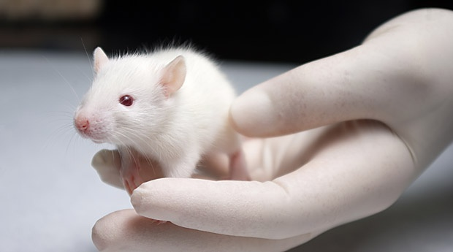
Витамин Д и атеросклероз – модель на мышах
Блок рецепторов витамина Д у мышей:
ускорение развития атеросклероза;
повышение воспалительной активности;
повышение уровня паратгормона.
Добавление витамина Д:
антиатеросклеротический эффект;
противовоспалительный эффект;
кардиопротекторный эффект;
подавление уровня паратгормона.

Slide 12
Витамин D в регуляции деятельности иммунной системы
О значении впервые стали говорить после идентификации рецепторов витамина D (VDR) в лимфоцитах. На сегодняшний день известно, что большинство органов и клеток иммунной системы имеют рецепторы витамина D. VDR были найдены не только в тканях, участвующих в гомеостазе кальция, но и в мононуклеарах, дендритных клетках, лимфоцитах. В последние годы подтверждается тот факт, что гиповитаминоз витамина Д является одним из важных факторов в развитии аутоиммунных заболеваний.

Slide 13
Витамин D3 значим для иммунной системы модуляцией и метаболизмом костной ткани, значим в превентивной гериатрии (антивозрастной медицине)

Slide 14
Роль витамина D в патогенезе всех типов сахарного диабета
Было показано, что лица с диабетом первого и второго типа имеют более высокий уровень гиповитаминоза D, по сравнению со здоровыми. Клинические исследования подтвердили также, что гиповитаминоз D является фактором риска развития резистентности к инсулину независимо от наличия ожирения.

Slide 15
Витамин D при бронхиальной астме
Снижает активность воспалительных реакций, уменьшает процессы гиперплазии, повышает чувствительность к воздействию экзогенных стероидов.

Slide 16
Витамин D при онкологической патологии
Выявлено также, что рецепторный статус VDR может быть прогностическим маркером при раке легкого. Существует высокая распространенность дефицита витамина Д у пациентов с болезнями легочной интестициальной ткани, и это связано со снижением функции легких.
Дефицит витамина Д способствует развитию легочного фиброза. Выявлено, что витамин Д тормозит профиброзный фенотип легочных фибробластов и эпителиальных клеток.
На современном этапе ряд исследований подтверждают роль витамина D в качестве профилактического и лечебного средства в онкологии. Так, в ряде рандомизированных исследований доказано, что прием витамина D уменьшает прогрессирование меланомы.

Slide 17
Витамин D при онкологической патологии
Эпидемиологические данные свидетельствуют о том, что низкий уровень витамина D может играть определенную роль в возникновении и прогрессировании рака молочной железы, легких, толстой кишки, и рака предстательной железы. Кальцитриол обладает сильным антипролиферативным действием в простате, молочной железе, толстой кишке, при раке легких, а также лимфатической системы, лейкемии, миеломе.

Slide 18
Витамин D в профилактике синдрома старческой астении
В частности, добавление препаратов и продуктов, содержащих витамин D в рацион показало улучшение работы мышц, повышение нервно-мышечной или нейропротекторной функции, что важно для снижения частоты падений и переломов, особенно в старшем возрасте.

Slide 19
Положительный эффект на активность и деятельность головного мозга
Витамин D принимает активное участие в функционировании мозга с помощью ядерных рецепторов для витамина D находящихся в нейронах и глиальных клетках

Slide 20
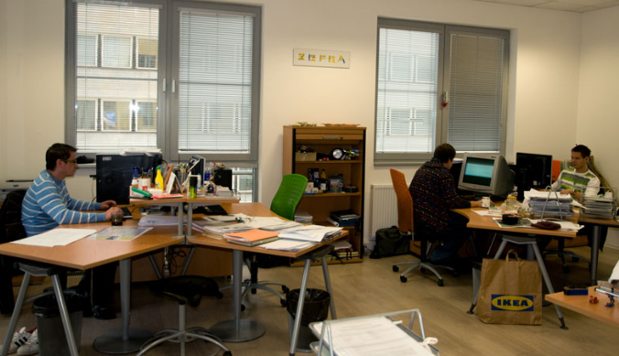
Витамин Д и мозг
Позитивное влияние на сезонные смены настроения
Перепады настроения могут быть очень серьезными и зависеть от сезона, широты и солнца
Улучшение настроения связано с увеличением витамина Д
Существуют факты, что пациенты с депрессией имеют низкий уровень витамина Д в крови
Депрессии усилились в прошлом веке, так как уровни витамина Д упали( стиль жизни “под крышей”)

Slide 21
Причины гиповитаминоза D
На образование витамина D в коже под действием солнечного света влияют географическая широта, время года, время суток, облачность и степень загрязнения воздуха.
Учитывая географическое положение России, в нашем регионе витамин D образуется в коже в достаточном количестве только в летние солнечные дни.
Cидячий, закрытый стиль жизни.
Витамин D источники - питание 10-20%, солнечные лучи 80-90%.

Slide 22
Причины гиповитаминоза D
Алиментарная недостаточность – низкое содержание в суточном рационе, причиной которого могут быть:
неправильная обработка пищи,
действие авитаминных факторов,
малоусвояемая форма,
нарушение соотношения витаминов и других нутриентов,
религиозные запреты,
анорексия.

Slide 23
Причины гиповитаминоза D
Нарушение состояния микрофлоры кишечника, связанное с хроническими заболеваниями и побочными эффектами лекарственных препаратов и т.д.
Нарушение ассимиляции витамина, обусловленное проблемами с его всасыванием и метаболизмом в целом, угнетением на фоне паразитарных инфекций, врожденными дефектами транспортных систем, авитаминным действием лекарственных препаратов.

Slide 24
Причины гиповитаминоза D
В исследованиях, посвященных изучению мер профилактики дефицита витамина D, достоверно показано, что при хронической гранулемообразующей патологии, некоторых формах лимфомы и первичном гиперпаратиреозе также имеют высокий риск дефицита витамина D.
Повышенная потребность в витамине D.

Slide 25
Последствия нехватки витамина Д
Ускорение развития остеопороза
Ускорение развития саркопении
Повышенная восприимчивость к инфекциям
Склонность к хроническим заболеваниям
Склонность к плохому настроению
Ускорение когнитивного снижения

Slide 26
Нормы пребывания на солнце для восполнения дефицита витамина
Суточная потребность в витамине D для взрослого человека составляет 600 МЕ (международных единиц).
Если перевести эту норму в часы, проведенные на солнце, то достаточно 30 минут пребывания в период с 10.00 до 15.00, дважды в неделю.
Со светлой кожей достаточно 5-минутной солнечной ванны, темнокожие должны находиться на солнце не менее получаса.
Более длительное пребывание на солнце уже чревато последствиями.

Slide 27
Суточная норма витамина Д
0 - 12 месяцев – 400 МЕ;
1-13 лет – 600 МЕ;
14-18 лет – 600 МЕ;
19-70 лет – 600 МЕ;
71 год и старше – 800 МЕ;
беременные и кормящие женщины – 600 МЕ.

Slide 28
Как же восполнить запасы витамина D зимой?
Понятно, что основным источником витамина D является солнце. Но, когда его мало, приходится искать альтернативы.
Современные аппараты для принятия солнечных ванн – солярии обещают совершенный загар и, конечно же, нужное обогащение витамином D. И все же искусственный загар таит больше вреда, а не пользы – ускоряет процессы старения кожи и может провоцировать развитие злокачественных кожных заболеваний.
Солярий – это физиотерапевтическая процедура!

Slide 29
Зимой, если есть солнце, важно совершать долгие прогулки, хорошо бы отправиться кататься на лыжах в горы. Если такой возможности нет, то необходимо принимать кальциферол.
выработке витамина D в организме способствуют воздушные и водные контрастные ванны и массаж. Происходит своеобразный массаж капилляров, и организм обогащается витамином D.
Зимой очень важно употреблять продукты, богатые содержанием витамина D.

Slide 30
Продукты содержащие витамин D
Рыба и морепродукты - Жирные сорта рыбы считаются абсолютными лидерами по содержанию витамина D. Самая питательная – лосось. 100 граммов этой рыбы обеспечат суточную потребность витамина D. Свежая скумбрия, причем некопченая, справится с ежедневным дефицитом на 70–90%. Она также богата ценным Омега-3, а стоит на порядок меньше многих других лососевых. Треска, пикша.
Мясные продукты – печень, почки.
Кисломолочные продукты - Четверть суточной потребности витамина D готов обеспечить стакан цельного молока. Во время переработки молока полезные вещества не разрушаются и переносятся на молочные продукты. Особенно стоит обратить внимание на сыры твердых сортов, сметану и сливочное масло.

Slide 31
Продукты содержащие витамин D
Яйца - Глазунья – не только самый популярный и простой в исполнении завтрак, но еще вкусный и полезный. Яичница с утра обеспечит 10% суточной нормы витамина D, содержащегося в желтке. Но это при условии, что яйца свежие, а курица, которая их снесла, не питалась синтетическими кормами.
Грибы - Витамин D вырабатывается в грибах также под действием солнечных лучей. Причем его содержание не меняется в зависимости от метода их приготовления: витамины есть и в сушеных, и в маринованных грибочках. Наиболее витаминными считаются грибы с темной шляпкой. Количество полезных элементов зависит от разновидности грибов, а сохраняются они в течение недели хранения в холодильнике.

Slide 32
Продукты содержащие витамин D
Дрожжи не являются источником активного витамина для человека, но из них получают искусственный витамин D в промышленности. Поэтому не следует рассчитывать на то, что с хлебом или пивом организм сможет получить хоть какие-то количества этого вещества.
В большинстве растений витамин D (или его непосредственные предшественники) содержится в столь малых концентрациях, что рассматривать овощи, ягоды и фрукты как его источник также не стоит.

Slide 33
Витамин D и холестерин
витамин D в продуктах тесно связан с холестерином - по сути, холестерин является исходным сырьем для его производства в организме. Соответственно, чем более богат тот или иной продукт витамином D, тем более богат он же холестерином.

Slide 34
Без достаточного нахождения на солнце потребность организма в витамине D не может быть полностью обеспечена.

Slide 35
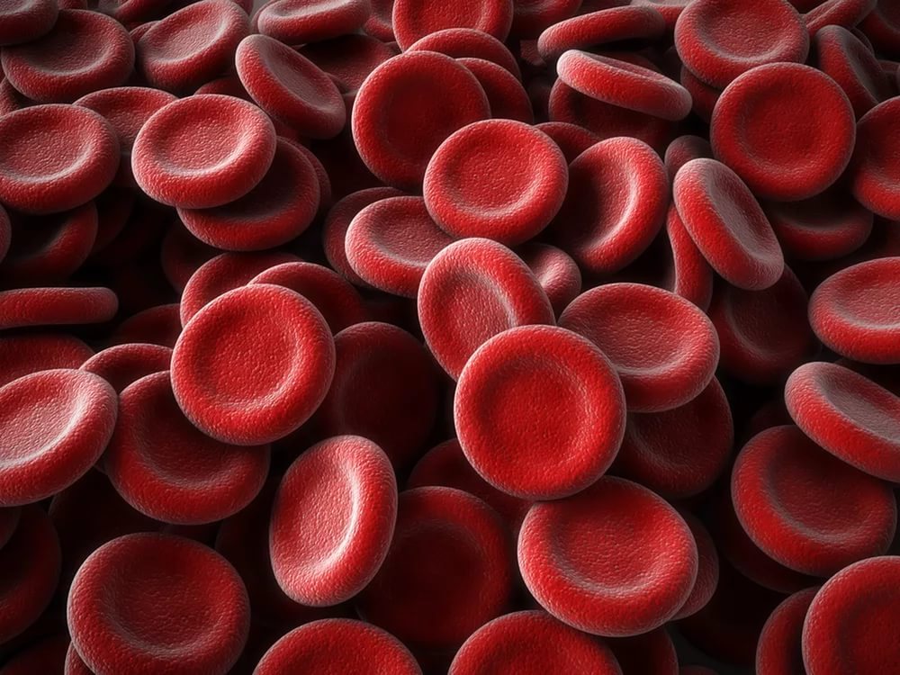
Диагностика гиповитаминоза витамина Д
Критерием оценки обеспеченности организма витамином D является его содержание в сыворотке крови.

Slide 36
Уровни витамина D
Дефицит витамина D определяется как концентрация 25(ОН)D < 20 нг/мл (50 нмоль/л);
Недостаточность - концентрация 25(ОН)D от 20 до 30 нг/мл (от 50 до 75 нмоль/л);
Адекватные уровни 30-100 нг/мл (75-250 нмоль/л);
Рекомендуемые целевые значения 25(ОН)D при коррекции дефицита витамина D - 30-60 нг/мл (75-150 нмоль/л).

Slide 37
Признано, что содержание витамина на уровне выше 50 нг/мл необходимо для обеспечения всех внекостных влияний этого витамина на организм человека.
На основании научных данных установлено, что избыточным считается уровень витамина D в крови выше 100 - 120 нг/мл.
Интоксикация витамином D проявляется развитием повышением уровня кальция и фосфора в крови, а также повышенным выделением кальция с мочой.

Slide 38
Проявления дефицита витамина D
Легкая форма гиповитаминоза:
ухудшение аппетита,
потеря веса,
бессонница,
раздражение (жжение) во рту и в горле,
снижение остроты зрения.

Slide 39
Витамин D-содержащие препараты. Рекомендации для правильного выбора препарата в современном фармацевтическом рынке

Slide 40
Рекомендуемым препаратом для лечения дефицита витамина D является колекальциферол (D3).
Лечение дефицита витамина D (уровень 25(ОН)D в сыворотке крови ˂20 нг/мл) у взрослых рекомендуется начинать с суммарной насыщающей дозы колекальциферола 400000 МЕ с использованием одной из предлагаемых схем, с дальнейшим переходом на поддерживающие дозы.

Slide 41
Коррекция недостатка витамина D (уровень 25(ОН)D в сыворотке крови 20-29 нг/мл) у пациентов из групп риска костной патологии рекомендуется с использованием половинной суммарной насыщающей дозы колекальциферола равной 200 000 МЕ с дальнейшим переходом на поддерживающие дозы
У пациентов с ожирением, синдромами мальабсорбции, а также принимающих препараты, нарушающие метаболизм витамина D, целесообразен прием высоких доз колекальциферола (6 000-10 000 МЕ/сут) в ежедневном режиме.

Slide 42
Показания к терапии препаратами, содержащими витамин Д
Профилактика и лечение постменопаузального и старческого остеопороза;
Вторичный остеопороз;
Почечная остеодистрофия;
Остеомаляция;
Мальабсорбция;
Постгастрорезекционные синдромы;
Гипопаратиреоз;
Гипофосфатемия.

Slide 43
Взаимодействие
Витамин D повышает эффективность и токсичность кардиотоников (наперстянка - дигоксин);
Тиазидные диуретики - снижение выведения кальция, повышается риск развития гиперкальциемии;
Барбитураты (фенобарбитал) – уменьшает концентрацию в плазме 25-ОН Д3;
Стероиды – одновременный прием может снизить эффективность витамина Д3;
Высокие дозы витамина Д3 могут вызвать гиперкальциемию, гиперхолестеринемию, могут снизить активность щелочной фосфатазы, спровоцировать алкалоз.

Slide 44
Взаимодействие
Рифампицин и изониазид – может ускорить метаболизм витамина D с эффективностью снижения;
Витамин D не рекомендуется комбинировать с метаболитами или аналогами витамина Д;
Витамин D не рекомендуется назначать вместе с магний и алюминий содержащими препаратами (колестирамин, сакралфат, антациды), происходит увеличение их концентрацию в крови и риск возникновения интоксикации (особенно при наличии хронической почечной недостаточности).

Slide 45
Побочные явления
После длительного лечения высокими дозировками витамина D:
Жажда, тошнота, понос, боли в животе, метеоризм, запор;
Зуд, сыпь, крапивница;
Головная боль;
Гиперфосфатемия, гиперкальциемия, гиперкальциурия.

Slide 46
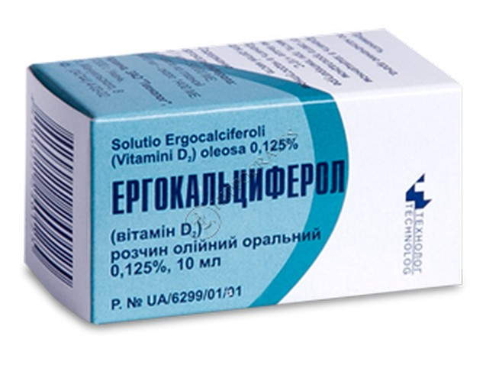
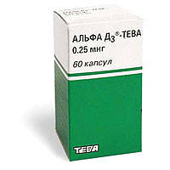
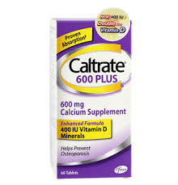
Препараты
Витамин D2 – эргокальциферол;
Витамин Д3 – холекальциферол;
Альфа Д3 – активная форма витамина D;
Комбинированные продукты.

Slide 47
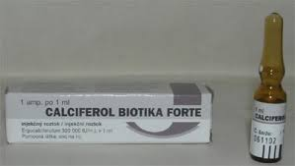
Витамин D2 – эргокальциферол
Эргокальциферол 7,5 мг и 300 000 МЕ в 1 мл раствора для инъекций 1 доза в течение 14 дней;
Долгосрочный период 1 раз в месяц.

Slide 48
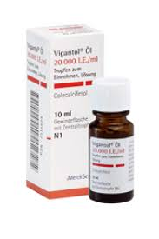
Витамин Д3 – холекальциферол
Холекальциферол 20 000 МЕ (1 мл = 40 капель, 1 капля содержит 500 МЕ витамина D3);
Лекарственная форма разрешает вариабельность дозирования.

Slide 49
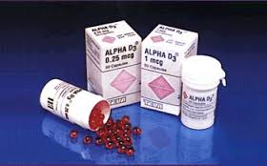
Альфа Д3 – 1α кальцидиол
0,25 мкг, 0,5 мкг, 1 мкг - активная форма витамина D;
Заболевания с недостаточностью процессов гидроксилирования в почках: - почечная остеодистрофия,
- почечная недостаточность, - пересадка почки.
Необходим контроль содержания кальция в сыворотке крови и уровня фосфатов еженедельно или ежемесячно.

Slide 50
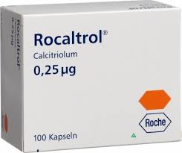
Кальцитриол
0,25 мкг и 0,50 мкг;
Самый эффективный метаболит витамина D;
Более высокий риск гиперкальциемии.

Slide 51
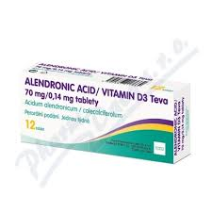
Комбинированные препараты
Бифософонат+ витамин Д3;
алендроновая кислота 70 мг/ 2 800 МЕ холекальциферол табл.
аледроновая кислота 70 мг/ 5 600 МЕ холекальциферол табл.

Slide 52
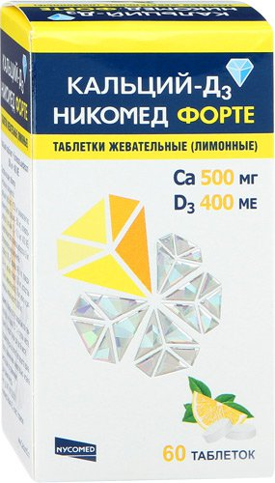
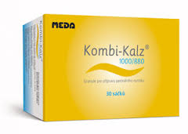
Комбинированные препараты
Кальций + витамин Д3;
Кальций 500 мг/ 400 МЕ витамина D3 жевательные резинки.
Кальция 1 000 мг/ 800 МЕ D3 тбл.

Slide 53
Комбинированные препараты
(Кальтрат плюс);
Доза: 2 раза в день;
Низкие дозы витамина D через день.
Active ingredients | Dosage in tbl.
Colecalciferol | 200 and 400 IU D3
Calcium | 600 mg
Magnesium | 40 mg
Zincum | 7,5 mg
Cuprum | 1 mg
Manganum | 1,8 mg
Borum | 0,25 mg

Slide 54
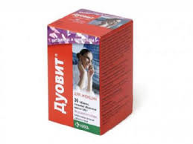
Комбинированные препараты
Поливитамины;
Мультиминеральные продукты.

Slide 55
Препараты для коррекции дефицита витамина Д
1). Коррекция дефицита: Аквадетрим, Витамин Д3 Бон, Вигантол, Видехол, Остеотриол, Остеокеа, Этальфа, Ван-альфа, Рокальтрол.
2). Коррекция остеопороза (в сочетании с алендронатом натрия): Тевабон, Фосаванс и Осталон Кальций-Д.

Slide 56
Препараты в клинике антивозрастной (превентивной) медицины
Олиговит, Супрадин, Мультабс, Дуовит, Витрум, Центрум и Алфавит – минерально-витаминные комплексы;
500 МЕ холекальциферола;
при физических тренировках, в осенне-зимний период по 1 - 2 драже в день, продолжительность одного курса – 3 – 4 недели.

Slide 57
Дозировка при заболеваниях
При терапии остеопороза - 1250-3125 МЕ;
При остеомаляции - 1250-5000 МЕ;
При снижении уровня кальция в крови - 200000 МЕ 1 раз в неделю;
При снижении функции паращитовидных желез - 10000-20000 МЕ в сутки.

Slide 58
Клинический случай 1
Женщина, 1928 года рождения, 1 год после смерти мужа, Болезнь Паркинсона;
Неоднократно была обследована, одышка, боли в груди, слабость, стенокардитический синдром не выявлен;
Терапия флуоксетином проводилась с марта по май;
Уровень витамина D в сыворотке крови увеличивался при повторных лабораторных исследованиях – 22 нмоль/л
Рекомендуется регулярное пребывание на солнце - трудности исчезли через один месяц и уровень витамина D в сыворотке крови возрос до 52 нмоль/л до конца июля.

Slide 59
Клинический случай 2
Мужчина , 1929 года рождения, архитектор, строитель. Из заболеваний - гипертония, ИБС, фибрилляция предсердий;
Успешные дети, образованы и заняты, очень хорошие семейные отношения;
Нарушения сна – подтверждено женой. Начал просыпаться от кошмаров;
Начал терапию Пароксетином - улучшение качества сна через 2 недели, но все же менее активный и хуже настроение – витамина D уровень 28нмоль/л, с добавлением Вит D – пациент начал деятельность в саду, для того, чтобы по указанию увеличить потребление солнца– результат – 77 нмоль/л в сентябре.

Slide 60
Профилактика на протяжении всей жизни уровня витамина D в сыворотке подразумевает:
Изменение стиля жизни;
Увеличение регулярной физической активности;
Предпочтение активного отдыха на улице;
изменения пищевыго предпочтения – рыба, рыбий жир, яичный желток, печень.

Slide 61
Спасибо за внимание!

